Slide 1
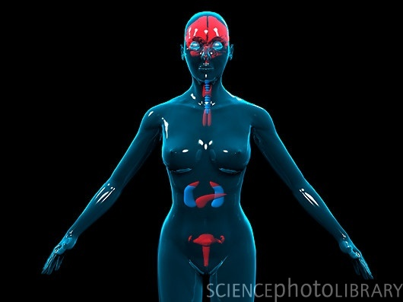
Thema 6: Regeling
Basisstof 2 Hormonen

Slide 2
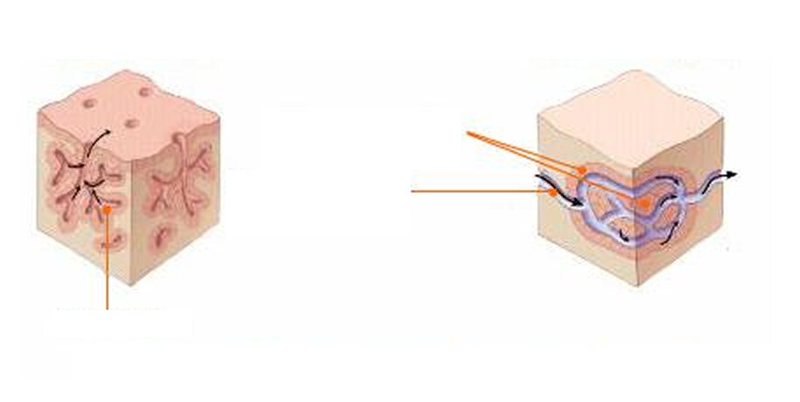
Hormonen
Eiwitten
Afgegeven door endocriene klier aan het bloed
Trager dan het zenuwstelsel, maar werken langer
Hebben specifieke molecuulstructuur → alleen herkend door receptormoleculen op doelwitorganen
Exocriene klier
Endocriene klier
Hormoonproducerende
kliercellen
Bloedvat
Kliercellen

Slide 3
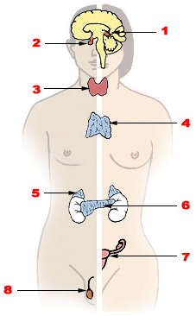
1 = Hypothalamus 2 = Hypofyse 3 = Schildklier 4 = Thymus 5 = Bijnieren 6 = Alvleesklier 7 = Eierstokken 8 = Testes

Slide 4
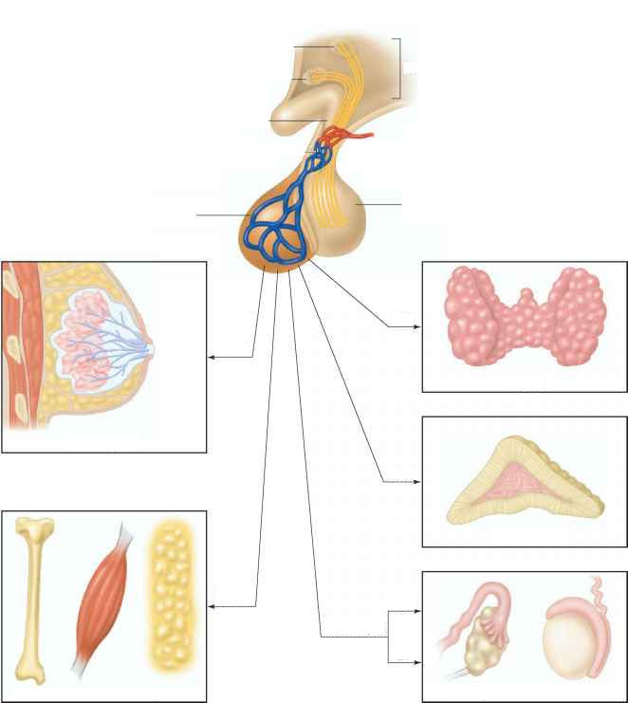
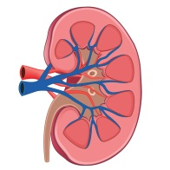
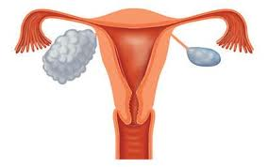
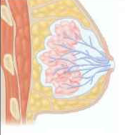
Hypofyse
Produceert hormonen die de werking van andere hormoonklieren beinvloeden.
Hypothalamus
Nieren
ADH
Oxytocine
Baarmoeder (weeën)
Voorkwab
Achterkwab
TSH
Prolactine
Borsten
Schildklier
Thyroxine
Borsten
ACTH
Bijnieren
Groeihormoon
FSH
Oestrogeen en
progesteron
LH
Eierstok en testis

Slide 5
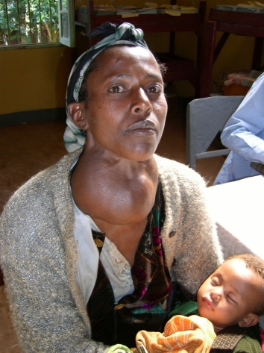
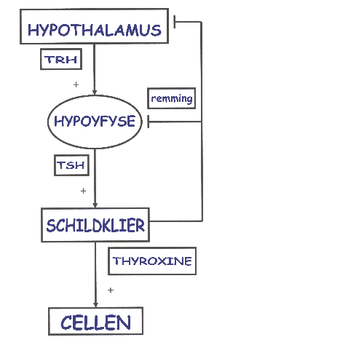
Schildklier
Stimuleert de stofwisseling, groei en ontwikkeling.
Bij Jood tekort ontstaat Struma.
Animatie Bioplek schildklier

Slide 6
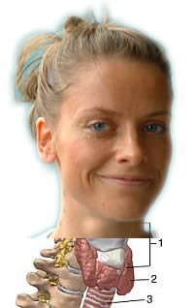
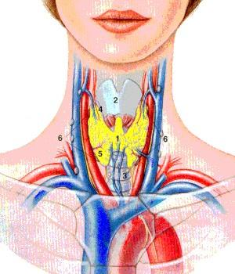
De schildklier

Slide 7
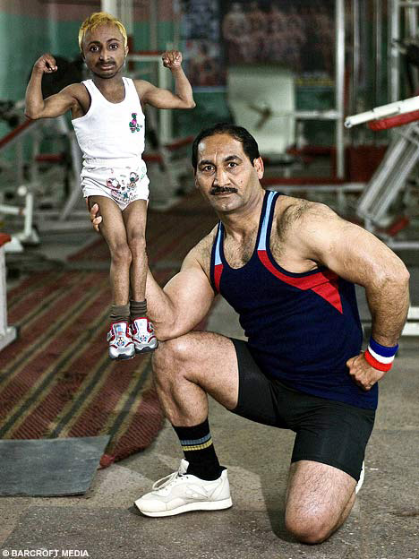
Te weinig thyroxine?

Slide 8
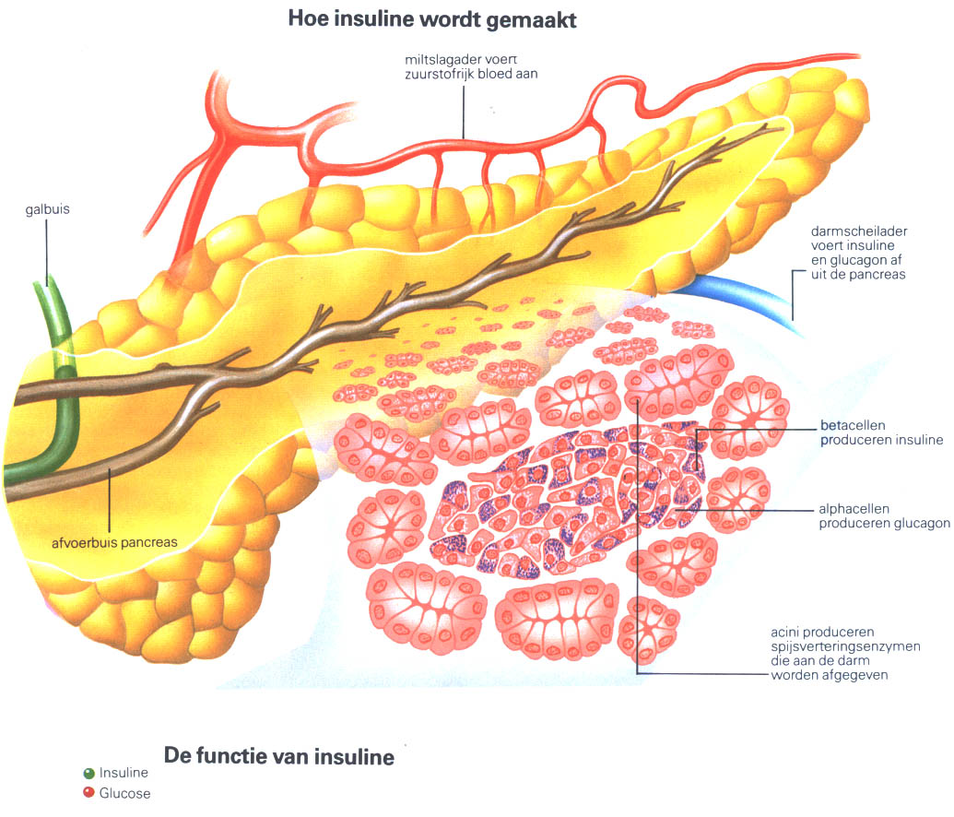
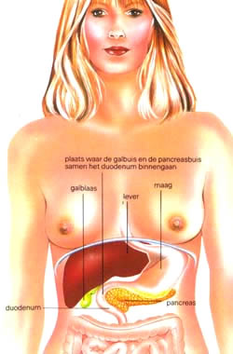
De eilandjes van Langerhans

Slide 9
Insuline
glucose
insuline
glycogeen
glucagon
Animatie Bioplek insuline-glucagon

Slide 10
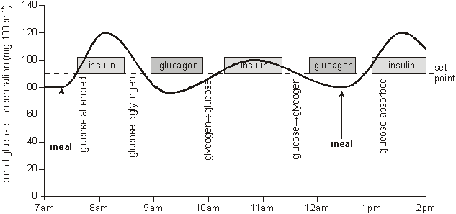

Slide 11
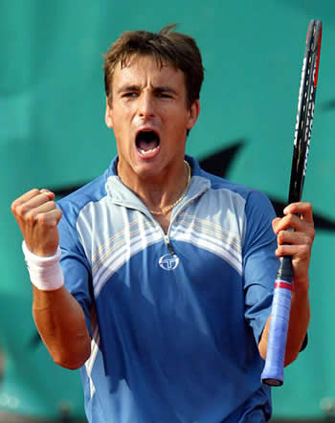
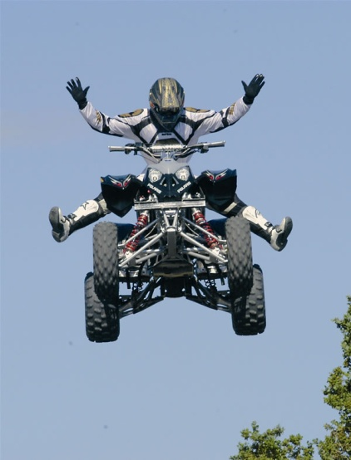
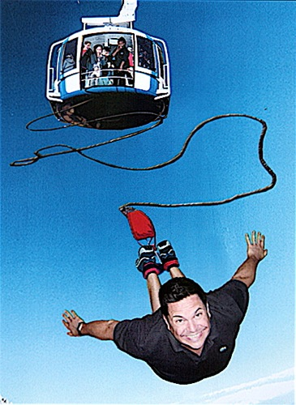
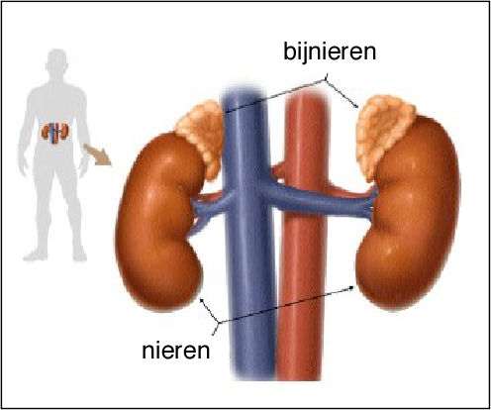
Bijnieren
Hormoon adrenaline
Heeft een snelle kortdurende werking in stress-situaties
Glycogeen wordt omgezet in glucose (in spieren en lever)
Hartslag en ademhaling omhoog, verwijden bloedvaten naar skeletspieren en hersenen. Vertering wordt geremd.

